Slide 1
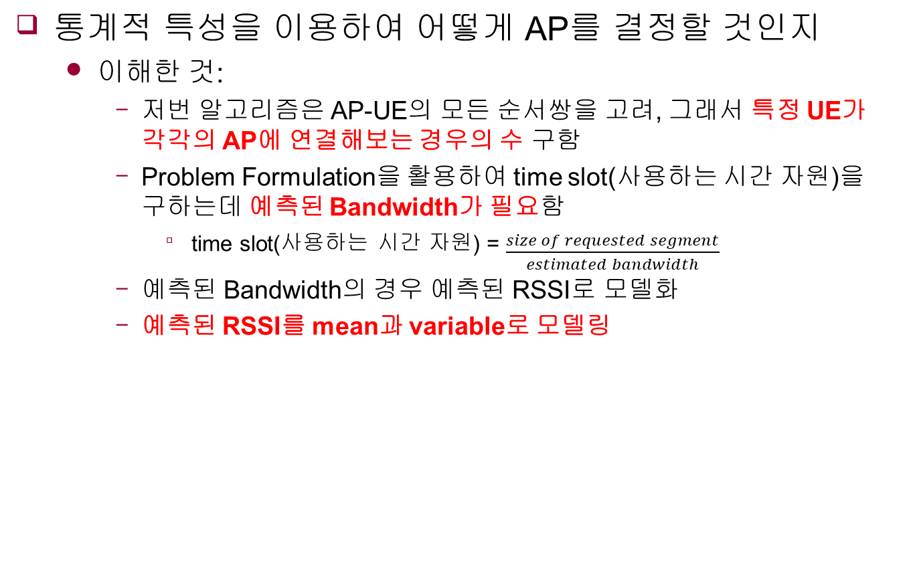
Question
통계적 특성을 이용하여 어떻게 AP를 결정할 것인지
이해한 것:
저번 알고리즘은 AP-UE의 모든 순서쌍을 고려, 그래서 특정 UE가 각각의 AP에 연결해보는 경우의 수 구함
Problem Formulation을 활용하여 time slot(사용하는 시간 자원)을 구하는데 예측된 Bandwidth가 필요함
time slot(사용하는 시간 자원) = $\frac{size of requested segment}{estimated bandwidth}$
예측된 Bandwidth의 경우 예측된 RSSI로 모델화
예측된 RSSI를 mean과 variable로 모델링

Slide 2
Question
통계적 특성을 이용하여 어떻게 AP를 결정할 것인지
질문: 저번에 세미나 때 언급한 Full Search(각각의 AP에 모두 연결하는 경우) 말고 mean과 variable을 고려한 새로운 알고리즘 고안하는 의도?

Slide 3
Question
Fairness에 대한 정리
Resource가 충분할 때, Resource가 충분하지 않을 때
Utility 함수로 Log 함수로 정의한다면, Utility 함수를 최대화 하는 것만으로도 Proportion Fairness가 보장되지 않는 지?

